Slide 1

利用全新扩散概率模型合成高质量语音
林永业 Max W. Y. Lam
语音之家－AI产业沙龙
2022/5/28

Slide 2
利用全新扩散概率模型合成高质量语音
本研究旨在 利用顶尖的生成模型生成 高保真 且 具丰富表现力 的语音，从而提升用户体验
语音生成技术已广泛应用于 虚拟人、王者解说、音频素材生成、智能交互 等业务场景
Denoising Diffusion Probabilistic Model （DDPM）是最近两年在各个AI顶会上的Hot Topic
优势：在众多的生成任务中拿到了 SOTA的生成质量和丰富的多样性，而且训练方式简单 (相对GAN)
缺点：生成速度要远比现有的顶尖生成模型 (主要为GAN) 慢几十上百倍
我的研究方向主要是从 理论、算法 和 网络结构 层面探索如何 解决DDPM的生成速度瓶颈，同时 达到相当甚至更高的生成质量

Slide 3
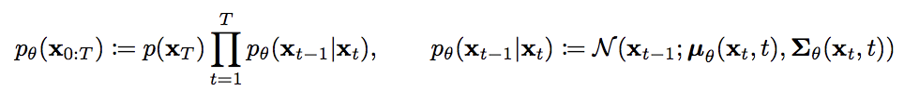
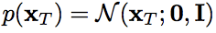
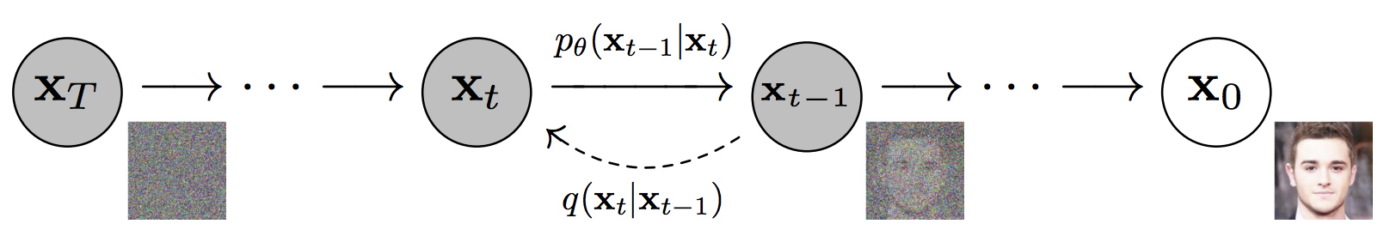
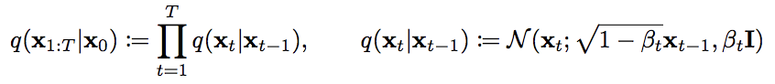
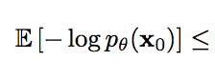
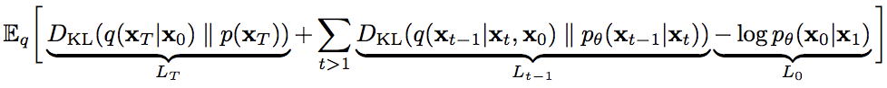
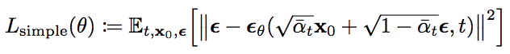
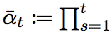
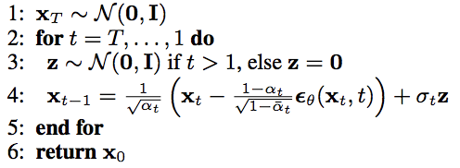
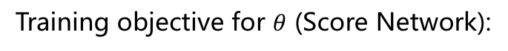
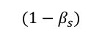
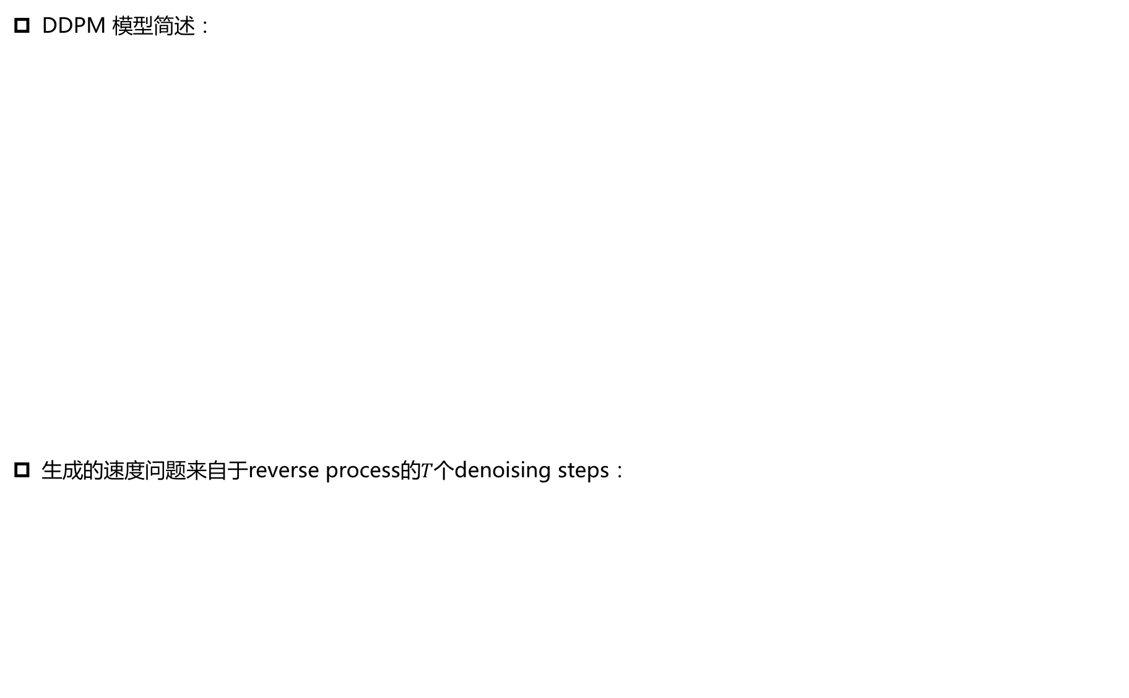
利用全新扩散概率模型合成高质量语音
DDPM 模型简述：
生成的速度问题来自于reverse process的$T$个denoising steps：
Reverse Process
Forward Process
Training objective for $θ$ (Score Network):
Simplified loss:
,
$$(1−β_{s})$$

Slide 4
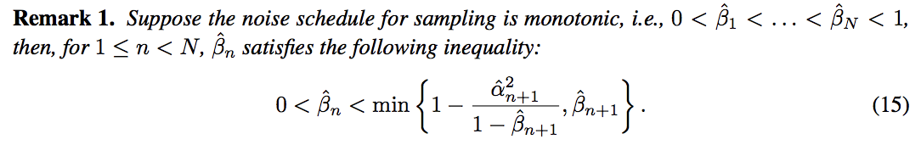
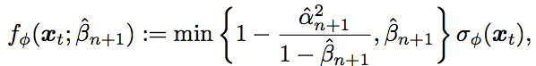
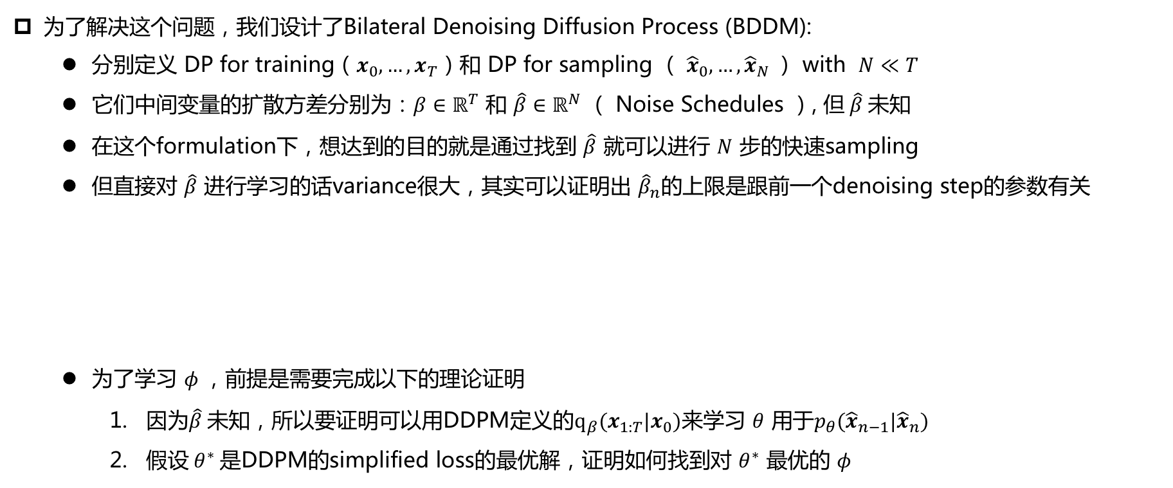
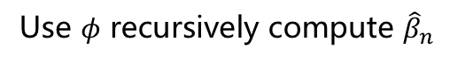
BDDM: 优化扩散概率模型的合成速度和质量
为了解决这个问题，我们设计了Bilateral Denoising Diffusion Process (BDDM):
分别定义 DP for training（$x_{0},…,x_{T}$）和 DP for sampling （ ${\hat{x}}_{0},…,{\hat{x}}_{N}$） with $N≪T$
它们中间变量的扩散方差分别为：$β∈ℝ^{T}$ 和 $\hat{β}∈ℝ^{N}$ （ Noise Schedules ）, 但$\hat{β}$未知
在这个formulation下，想达到的目的就是通过找到 $\hat{β}$ 就可以进行 $N$ 步的快速sampling
但直接对 $\hat{β}$ 进行学习的话variance很大，其实可以证明出 ${\hat{β}}_{n}$的上限是跟前一个denoising step的参数有关
为了学习 $φ$，前提是需要完成以下的理论证明
因为$\hat{β}$未知，所以要证明可以用DDPM定义的$q_{β}(x_{1:T}|x_{0})$来学习 $θ$ 用于$p_{θ}({\hat{x}}_{n−1}|{\hat{x}}_{n})$
假设$θ^{∗}$是DDPM的simplified loss的最优解，证明如何找到对 $θ^{∗}$ 最优的 $φ$
Use $φ$ recursively compute ${\hat{β}}_{n}$
Notes:
但这个formulation下的DDPM虽然已被证明能达到很顶尖的生成质量，但是最大的问题来自于生成速度
(click)，因为reverse process里有T个denoising steps
(click) 而这个大T一般会取几百到上千.
为了解决这个问题，
(click) 我设计了Bilateral denoising diffusion process (BDDM),
(click) 在BDDM里我把training和sampling分开成两个不同长度的diffusion processes, 为了更好的区分我用有hat的variable代表为for sampling，所以为了加速我们希望的是让N可以远小于T，
(click) 另外的是这两个DP分别的 parameterized by two noise schedules：$β$和 $\hat{β}$，这里我们可以假设 $β$ 跟DDPM里的定义，但$\hat{β}$ 却是未知的。
(click) 在这个formulation下，想达到的目的就是通过找到适合的 $\hat{β}$ 来进行有效的 $N$ 步快速sampling。
(click) 但我发现直接对 $\hat{β}$ 进行学习的话variance会很大，而
(click) 我们其实可以证明出 ${\hat{β}}_{n}$的上限是跟前一个denoising step的参数有关
(click) 基于这个证明我设计一个输出为0到1 sigmoid-gated network，phi，并和这个推导出的上限相乘来拿到 ${\hat{β}}_{n}$，通过用phi来recursively compute ${\hat{β}}_{n}$，我们就能拿到完整的noise schedule。
(click) 为了学习 $φ$，前提是需要完成以下的理论证明：
(click) 一是因为$\hat{β}$未知，所以要证明可以用DDPM定义的$q_{β}(x_{1:T}|x_{0})$来训练score network $θ$ 用于$p_{θ}({\hat{x}}_{n−1}|{\hat{x}}_{n})$
(click) 二是假设$θ^{∗}$是DDPM的simplified loss的最优解，证明如何找到对 $θ^{∗}$ 最优的 $φ$

Slide 5
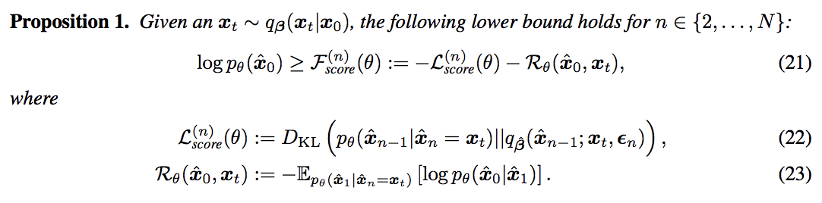
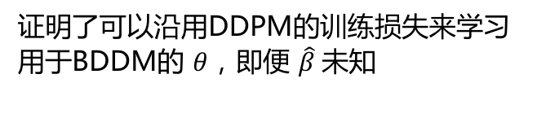
BDDM: 优化扩散概率模型的合成速度和质量
以下大概殚述和解释BDDM利用的几个propositions
证明了可以沿用DDPM的训练损失来学习用于BDDM的 $θ$，即便 $\hat{β}$未知

Slide 6
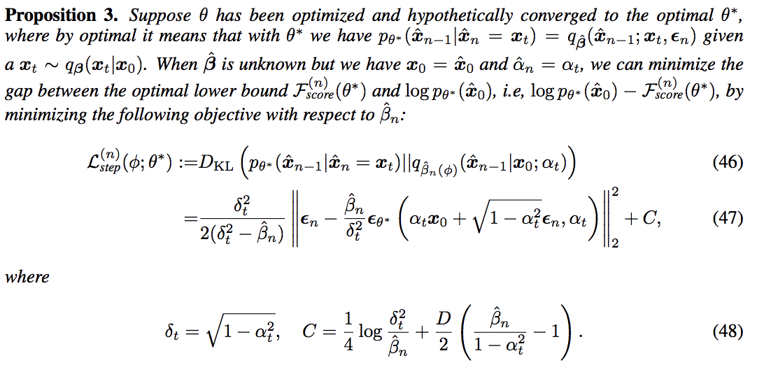
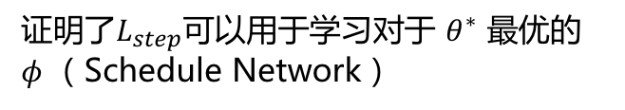
BDDM: 优化扩散概率模型的合成速度和质量
以下大概殚述一下BDDM利用的几个propositions
证明了$L_{step}$可以用于学习对于 $θ^{∗}$ 最优的 $φ$ （Schedule Network）

Slide 7
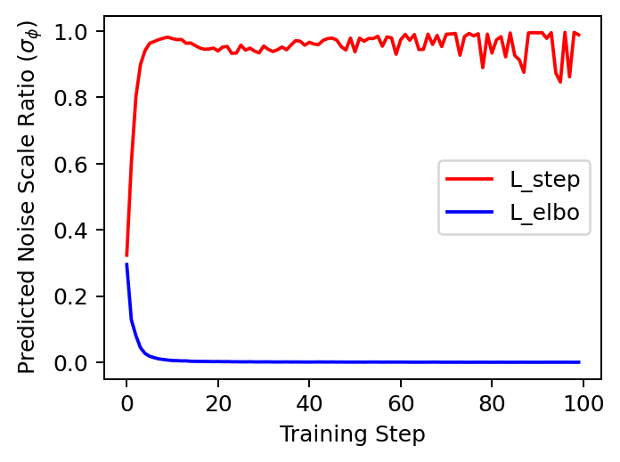
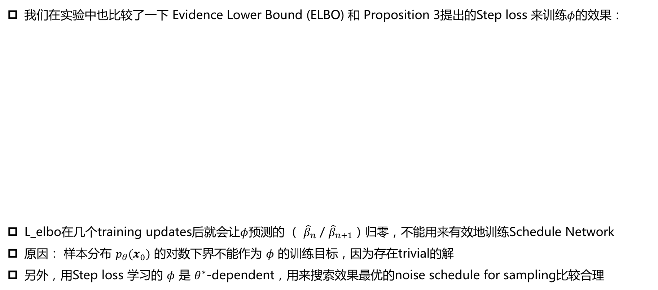
BDDM: 优化扩散概率模型的合成速度和质量
我们在实验中也比较了一下 Evidence Lower Bound (ELBO) 和 Proposition 3提出的Step loss 来训练$φ$的效果：
L_elbo在几个training updates后就会让$φ$预测的 （ ${\hat{β}}_{n}／{\hat{β}}_{n+1}$）归零，不能用来有效地训练Schedule Network
原因： 样本分布 $p_{θ}(x_{0})$ 的对数下界不能作为 $φ$ 的训练目标，因为存在trivial的解
另外，用Step loss 学习的 $φ$ 是 $θ^{∗}$-dependent，用来搜索效果最优的noise schedule for sampling比较合理

Slide 8
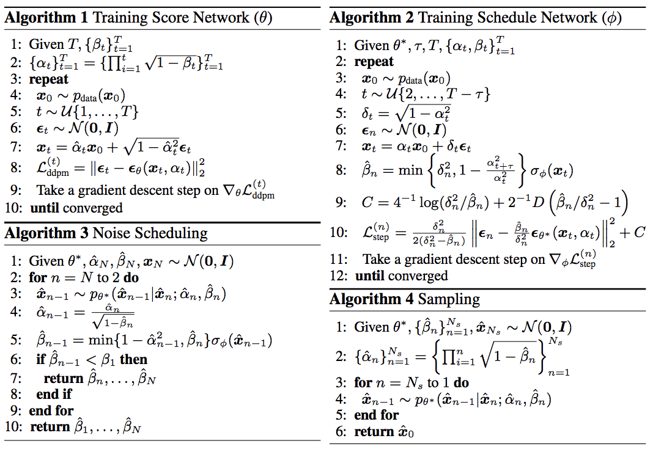
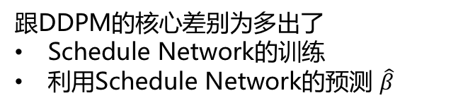
BDDM: 优化扩散概率模型的合成速度和质量
最终BDDM模型可以划分为四部曲的算法
跟DDPM的核心差别为多出了
Schedule Network的训练
利用Schedule Network的预测 $\hat{β}$

Slide 9
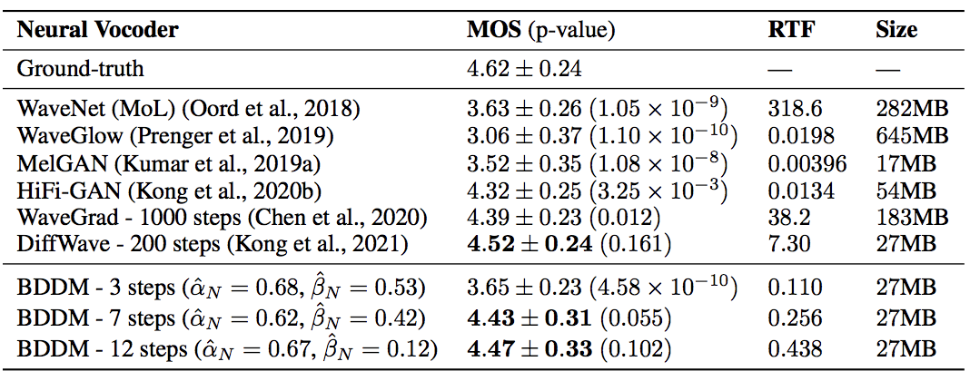

BDDM: 优化扩散概率模型的合成速度和质量
实验结果
在英文标准数据集LJSpeech上，BDDM跟现有一些SOTA生码器的比较下拿到了跟Ground truth没有显著差别的Mean Opinion Score，同时生成速度是同为基于DDPM的生码器：WaveGrad的 149倍，DiffWave的 28.5倍
相样的 score & schedule networks
Demo: This Commission can recommend no procedures for the future protection of our Presidents which will guarantee security.
Ground-truth recording
Sample from WaveGlow
Sample from BDDM
（建议戴上耳机聆听）

Slide 10
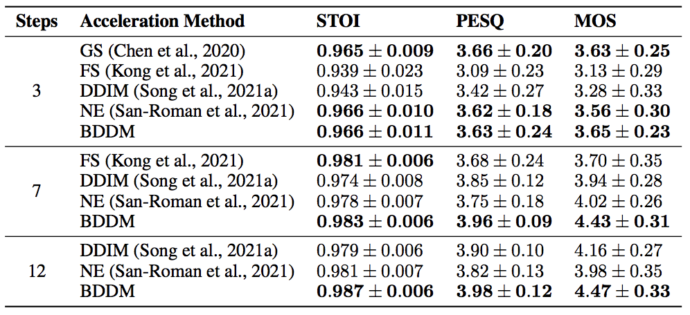
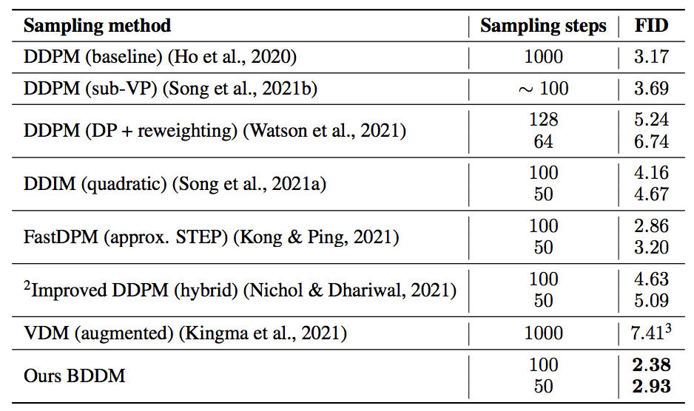
BDDM: 优化扩散概率模型的合成速度和质量
实验结果
BDDM跟其他DDPM的加速算法在相同步数比较下，在客观和主观指标上都是较优：
BDDM的优势会随著步数增加而扩大

Slide 11
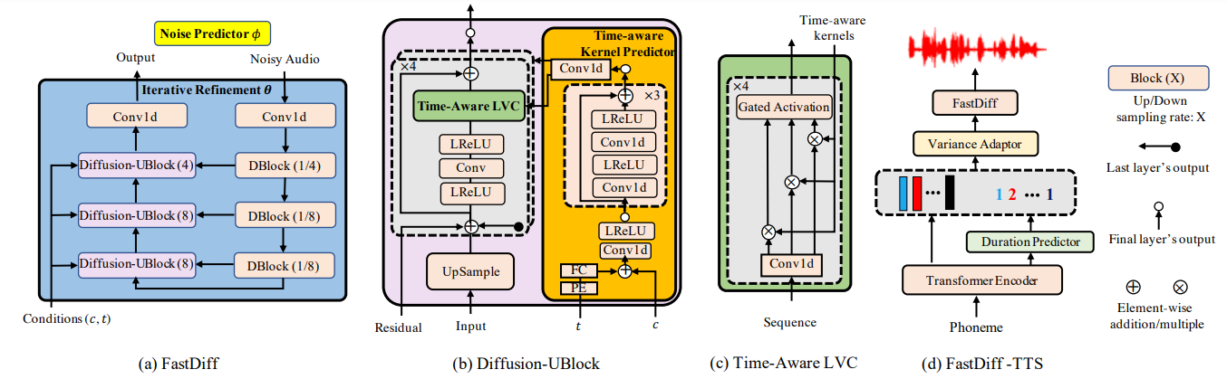
FastDiff：高效的带噪波形条件建模
针对Conditional Audio Generation而设计出的 FastDiff 条件扩散概率模型：
利用Location-Variable Convolution （LVC）来把 时间点（t） 和 梅尔谱／声学特征（c） 信息嵌入到带噪的输入中

Slide 12
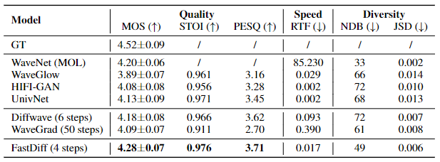
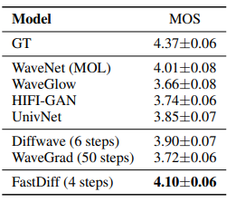


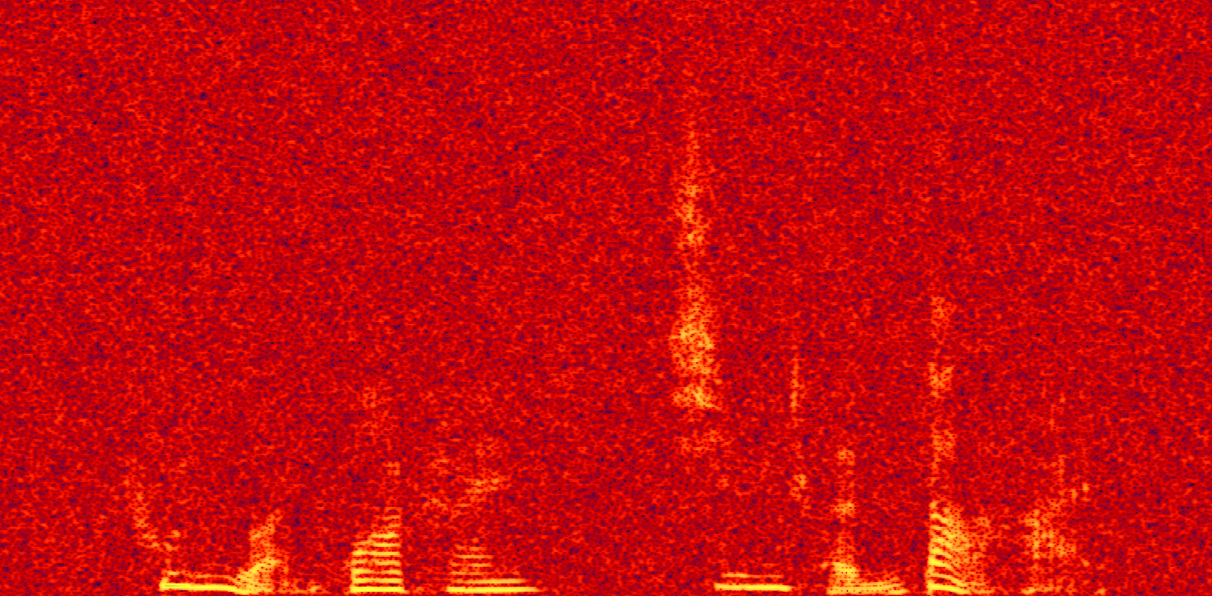
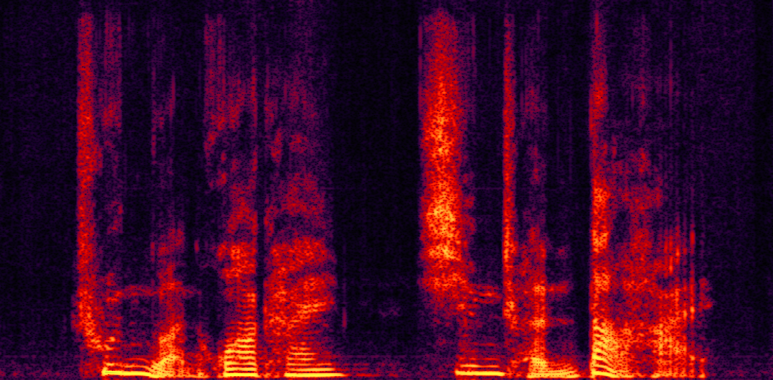
FastDiff：高效的带噪波形条件建模
实验结果
我们比较了 FastDiff 和目前顶尖的Vocoders：
RTF在首次接近其他非自回归模型的情况下，同时生成质量也超越了这些baselines
用训练未见的VCTK说话人测试：
Demo out-of-sample text: 星暖花开，星辰大海。
（建议戴上耳机聆听）

Slide 13
FastDiff-TTS: 简单卻有效的端到端语音合成模型
基于我们还设计了端到端语音合成模型 FastDiff-TTS
其特点是结构非常简单却有效，在FastDiff的前端只加入了以下两个模块：
Transformer Encoder 文本编码器
将序列通过 Transformer Encoder，得到表征音素的隐变量
Variance Adaptor 语音空间变量编码
经过时长预测器后，模型将音素序列扩展到梅尔长度
加入风格表征，包括：语者变量（Speaker Embedding）、情感变量（Emotion Embedding）、语言变量（Linguistic Embedding）等进行风格化建模，提升生成音频的表达性

Slide 14
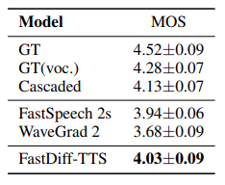
FastDiff-TTS: 简单卻有效的端到端语音合成模型
FastDiff-TTS 对比其他端到端语音合成模型的效果：
Text: The commission has the impression.
Ground Truth:
FastSpeech 2s:
WaveGrad 2:
FastDiff-TTS:
（建议戴上耳机聆听）

Slide 15
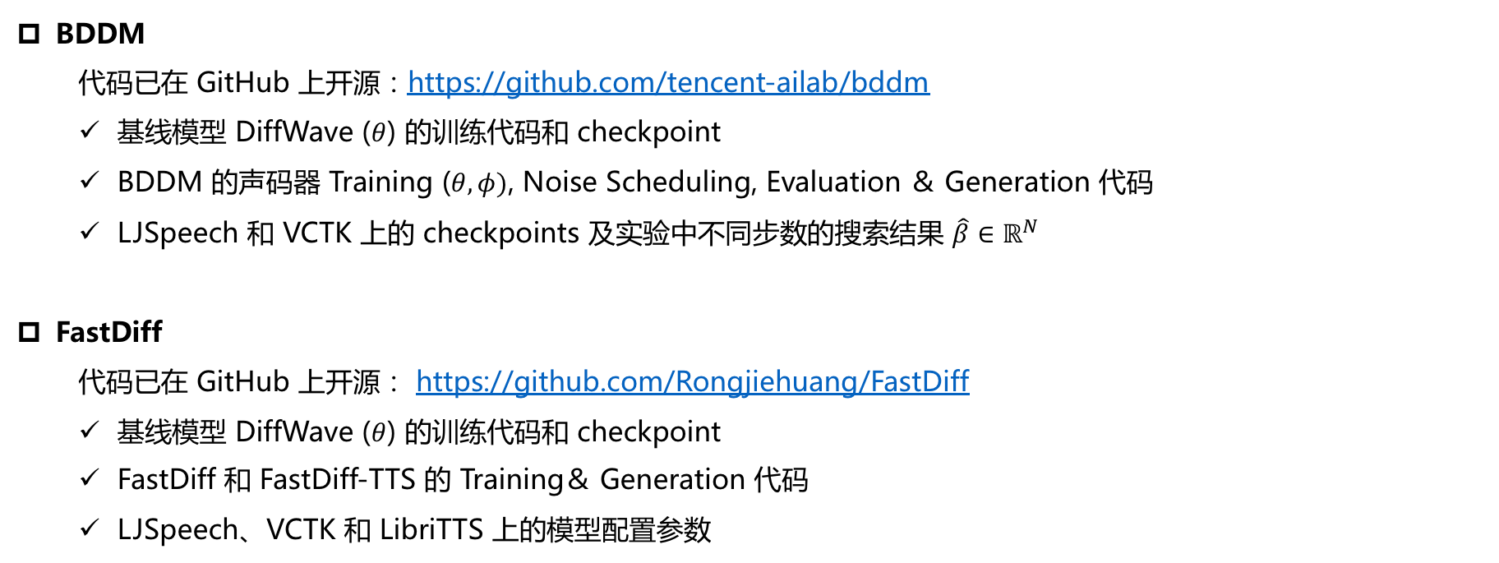
Take-Home Materials
BDDM
代码已在 GitHub 上开源：https://github.com/tencent-ailab/bddm
基线模型 DiffWave ($θ$) 的训练代码和 checkpoint
BDDM 的声码器 Training ($θ, φ)$, Noise Scheduling, Evaluation ＆ Generation 代码
LJSpeech 和 VCTK 上的 checkpoints 及实验中不同步数的搜索结果 $\hat{β}∈ℝ^{N}$
FastDiff
代码已在 GitHub 上开源： https://github.com/Rongjiehuang/FastDiff
基线模型 DiffWave ($θ$) 的训练代码和 checkpoint
FastDiff 和 FastDiff-TTS 的 Training＆ Generation 代码
LJSpeech、VCTK 和 LibriTTS 上的模型配置参数

Slide 16
Thanks

